Slide 1
每周报告12.22
1.课题进展——查阅相关资料，重新设计降压电路
2.材料采购——基于电路设计进行部分元件的采购
3.团队会议——参与团队大组会，了解相关课题

Slide 2
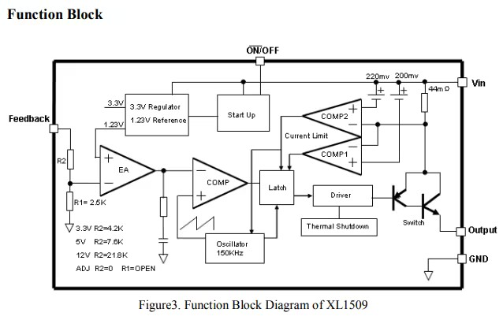
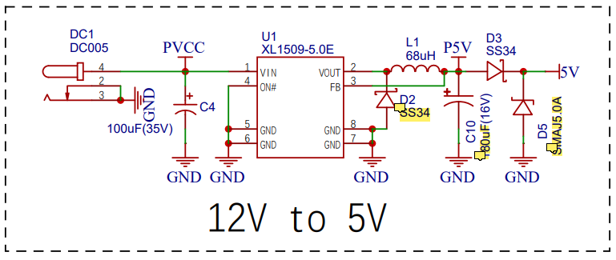
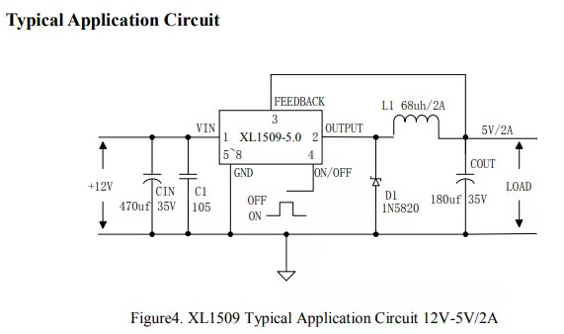
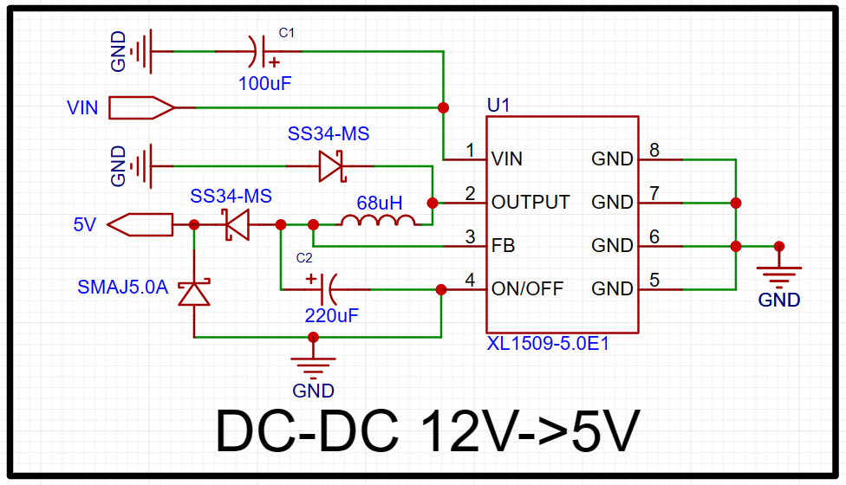
1.课题进展——查阅相关资料，重新设计降压电路
查阅相关资料和其他经验证的开源方案，设计了一款基于开关电源的DC-DC降压方案，电路原理图如左图所示。

Slide 3
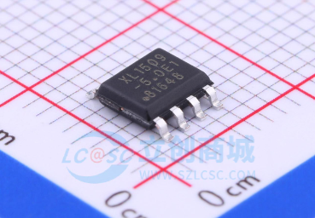
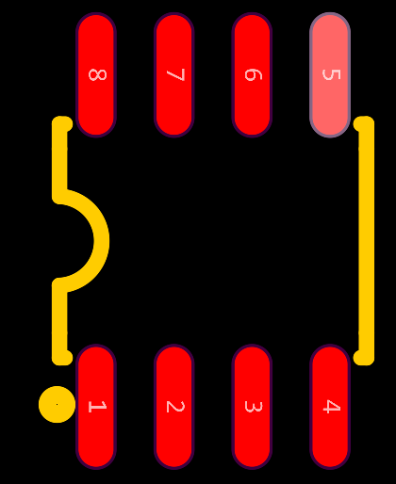
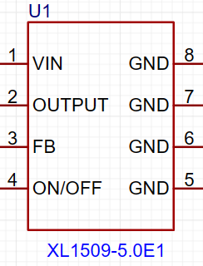
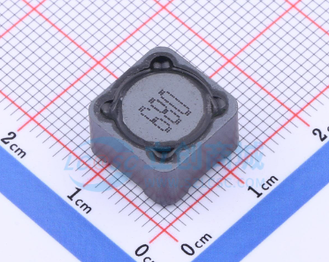

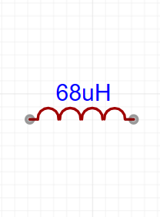
1.课题进展——查阅相关资料，重新设计降压电路
绘制了降压芯片、肖特基二极管、屏蔽电感等主要元件的符号及封装。

Slide 4
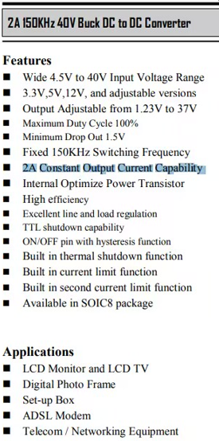
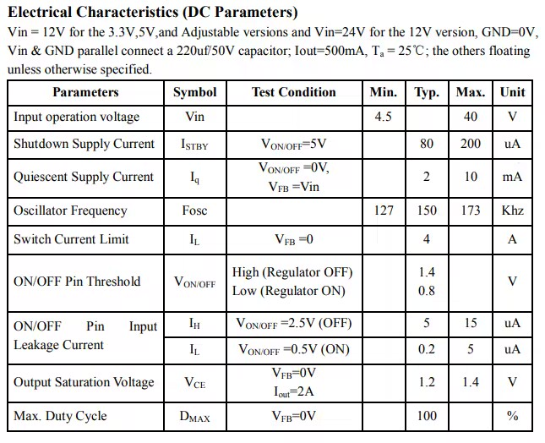
1.课题进展——查阅相关资料，重新设计降压电路
查阅XL1509降压芯片的主要设计参数，输入电压为4.5v-40v，最大输出电流为2A，能够满足单片机电路的正常运转，校核通过。

Slide 5
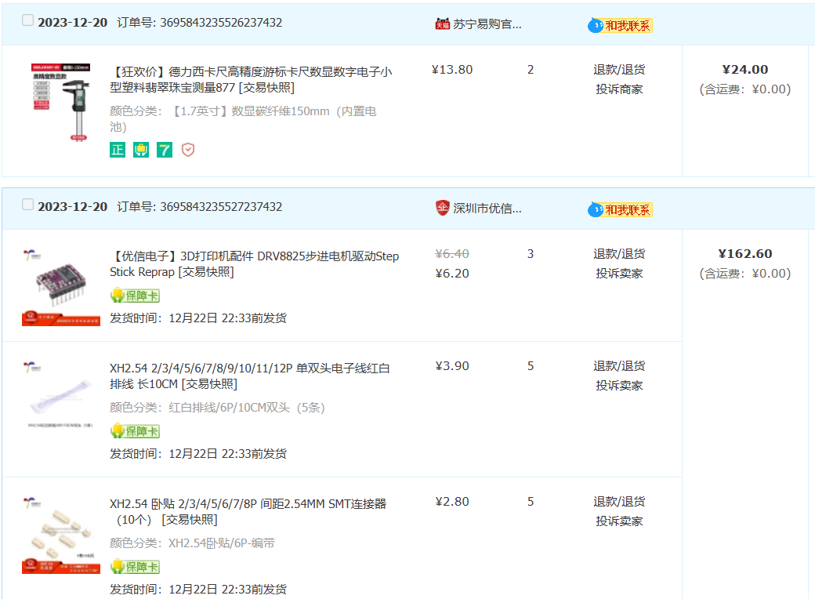
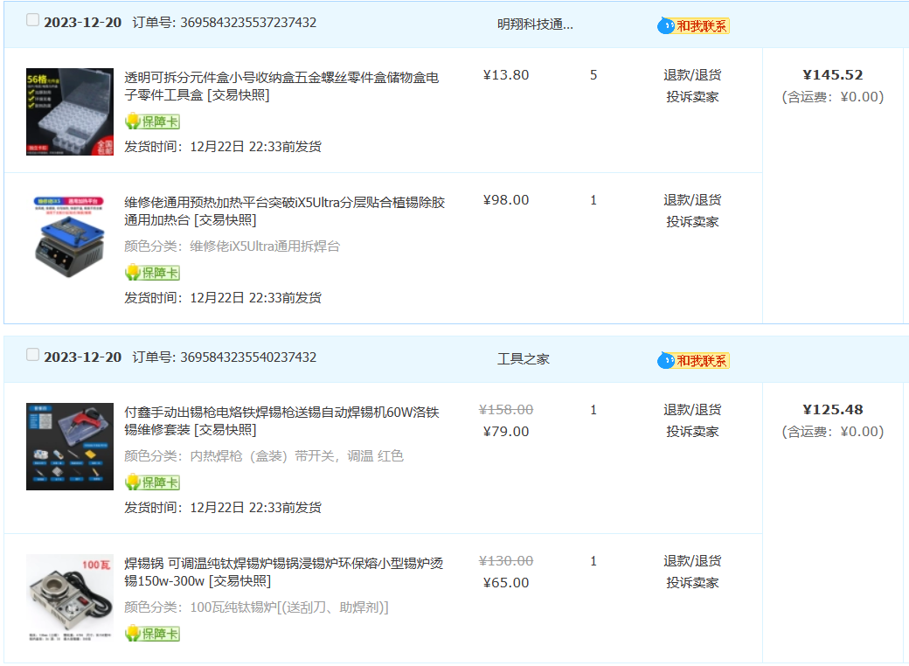
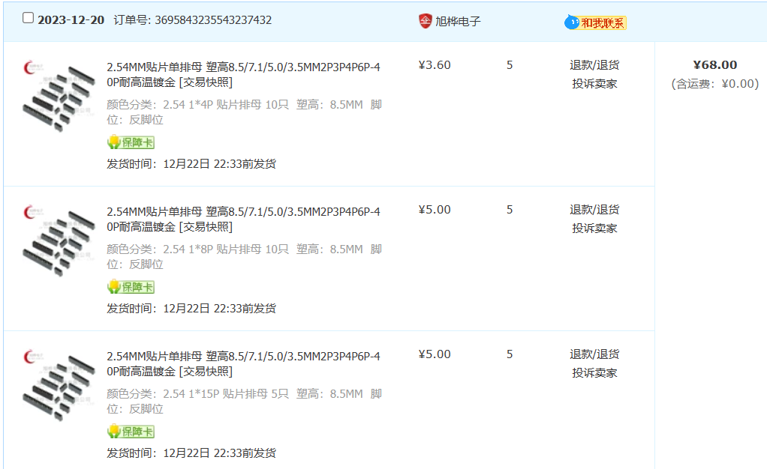
2.材料采购——基于电路设计进行部分元件的采购
采购了一些贴片元件及焊接辅助工具，整体预算在500元左右。

Slide 6
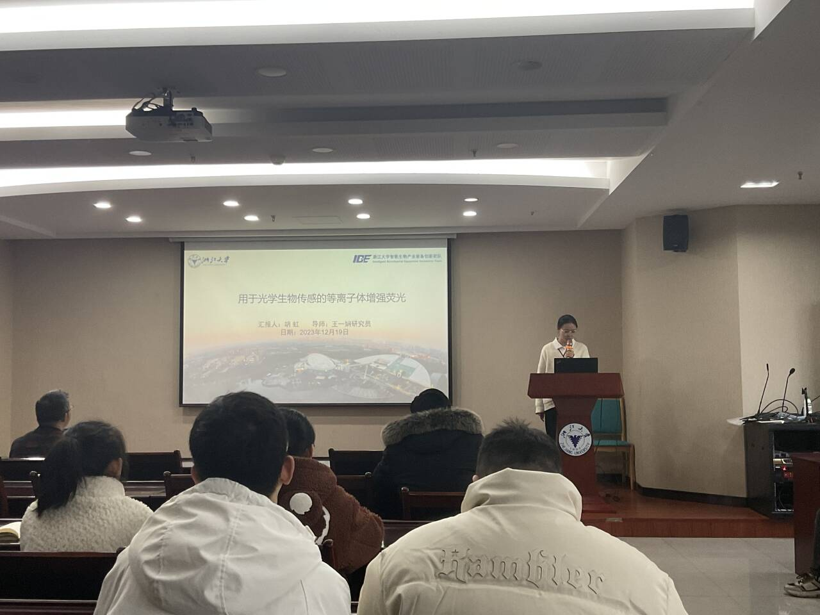
3.团队会议——参与团队大组会，了解相关课题
参与生物传感器小组团队组会，会上师兄师姐进行了文献分享。其中胡师姐的报告涉及到荧光生物传感，与研究课题较为相关。

